Slide 1
স্বাগতম

Slide 2
পরিচিতি
মোঃখলিলুর রহমান
সহকারী শিক্ষক
আটঘড়িয়া উচ্চ বিদ্যালয়
হরিপুর, ঠাকুরগাও।
Mobile- 01718911086
শ্রেণী- সপ্তম
বিষয়- তথ্য ও যোগাযোগ প্রযুক্তি
অধ্যায়- দ্বিতীয়
পাঠ- ১২ ও ১৩
সময়- ৪০ মিনিট

Slide 3
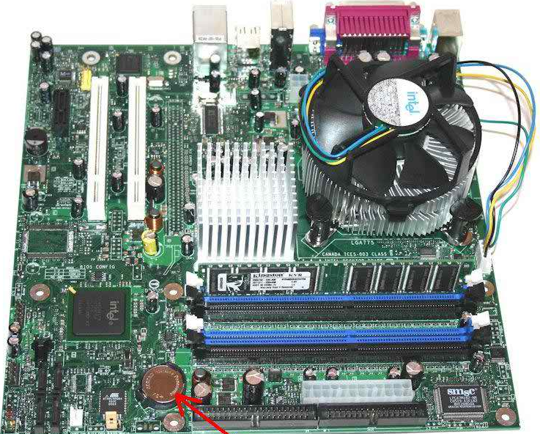
ছবিটি দেখে চিন্তা করে বল
মা তার সন্তানকে যেভাবে বুকে আগলে রাখে, তেমনি কম্পিউটারের সব কিছু কে আগলে রাখে?
মাদারবোর্ড

Slide 4
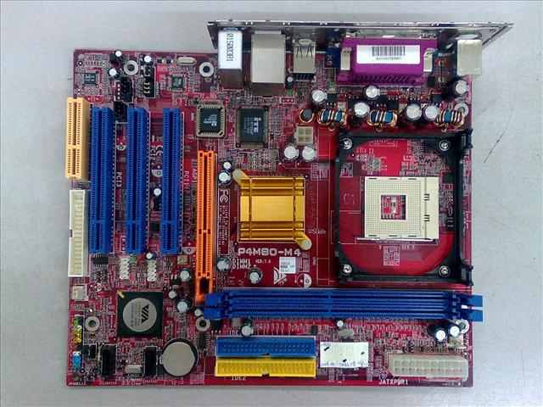
আজকের পাঠের বিষয়
মাদারবোর্ড

Slide 5
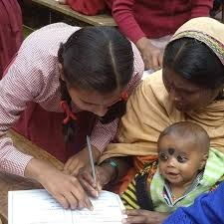
শিখনফল
এই পাঠ শেষে শিক্ষার্থীরা…
১। মাদারবোর্ড-এর ধারণা বর্ণনা করতে পারবে;
২। মাদারবোর্ড প্রধানত কয়টি অংশে বিভক্ত তা উল্লেখ করতে পারবে;
৩। মাদারবোর্ডে যুক্ত বিভিন্ন যন্ত্রাংশ চিহ্নিত করতে পারবে।

Slide 6
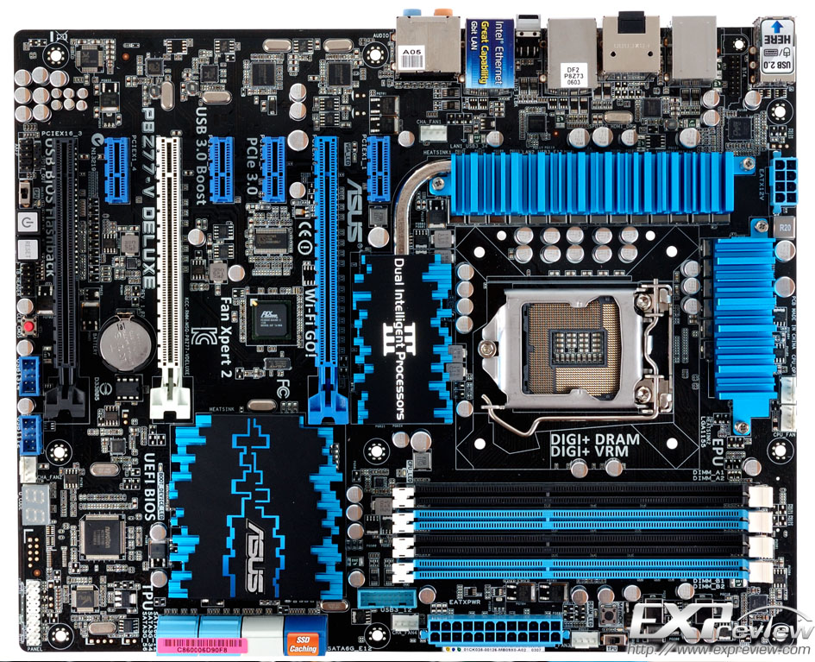
মাদারবোর্ড
মাদারবোর্ড হলো কম্পিউটারের ভিতরের অবস্থিত সার্কিট বোর্ড যাতে সিস্টেমের প্রয়োজনীয় ডিভাইস পরস্পরের সাথে যুক্ত থাকে।

Slide 7
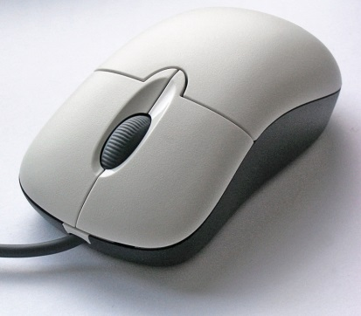
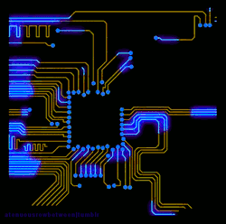
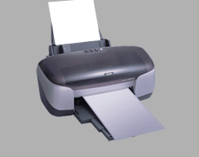
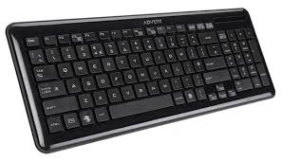
মাদারবোর্ড

Slide 8
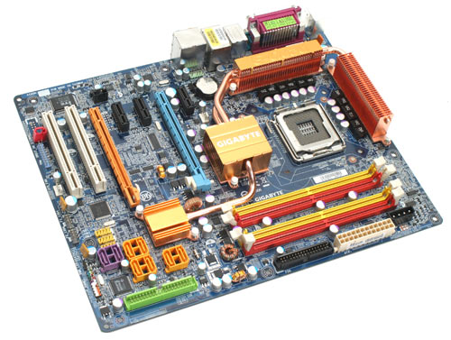
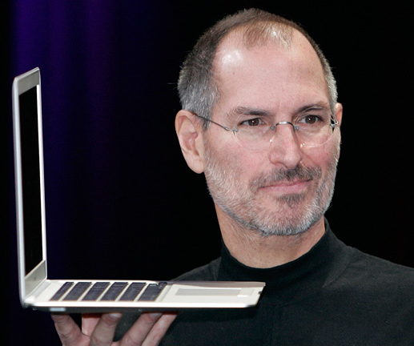
কম্পিউটারের এই মাদারবোর্ড- মেইনবোর্ড, সিস্টেম বোর্ড আবার স্টিভ জবসের অ্যাপেল কম্পিউটারের ক্ষেত্রে লজিক বোর্ড নামেও পরিচিত।

Slide 9
একক কাজ
মাদারবোর্ডের বিভিন্ন নামগুলো লেখ।

Slide 10
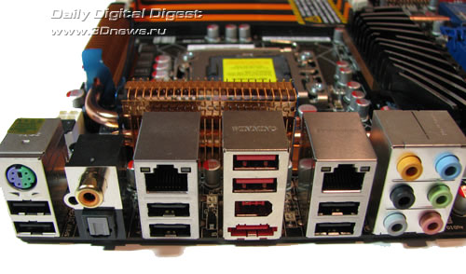
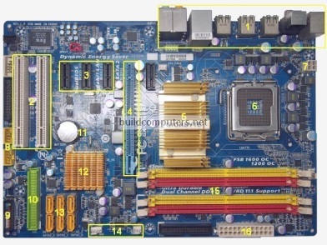
মাদারবোর্ড প্রধানত দুটি অংশে বিভক্ত
মাদারবোর্ড
Port Part
Slot Part

Slide 11
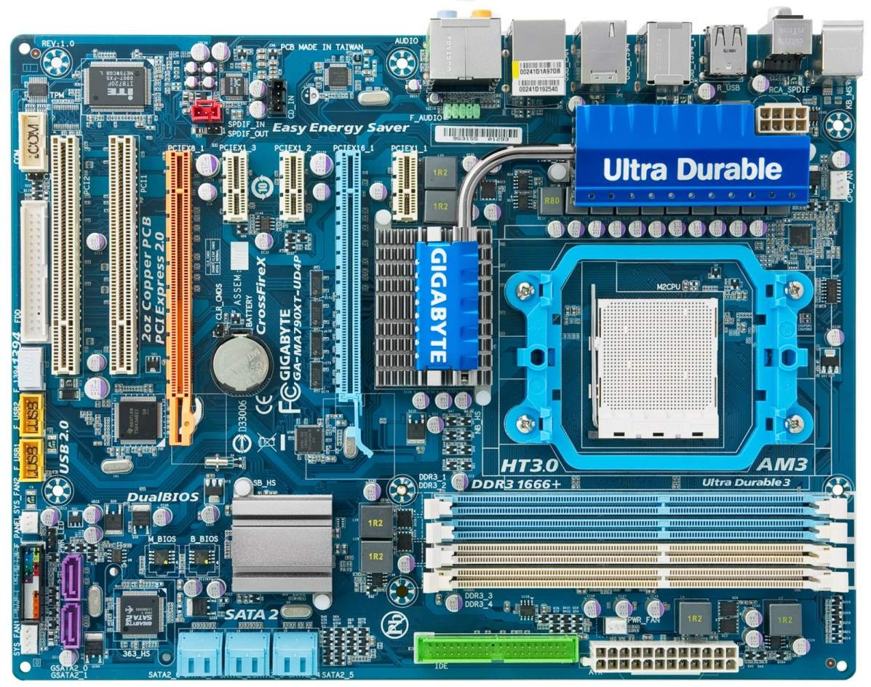
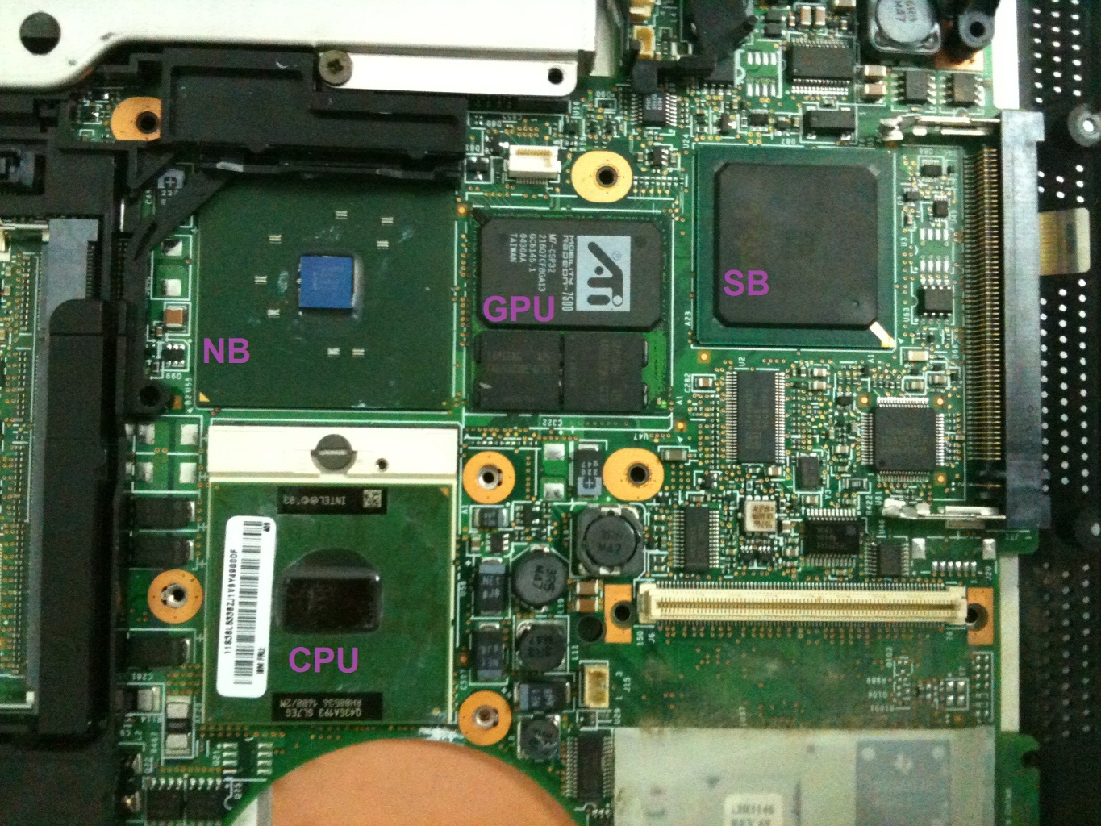
মাদারবোর্ডের অত্যাবশ্যকীয় অংশ হচ্ছে সহায়ক চিপসেট (Chipset)

Slide 12
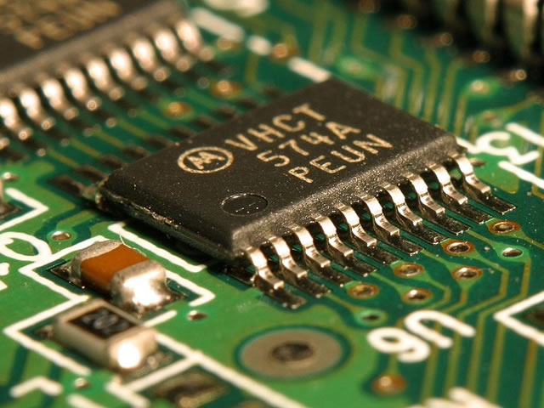
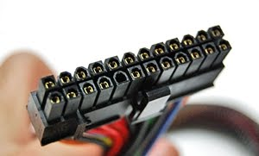
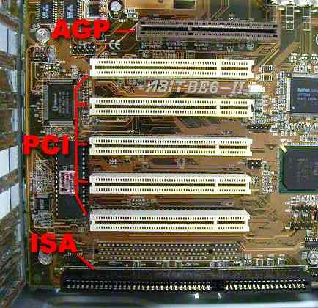
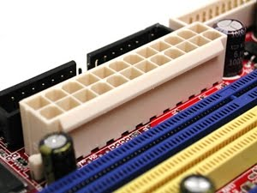
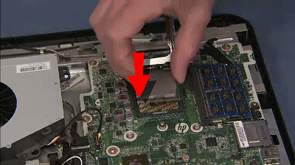
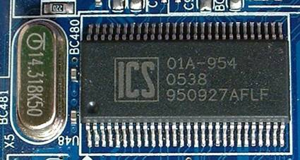
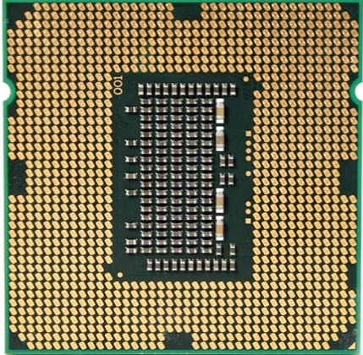
একটি আধুনিক মাদারবোর্ডে অন্যান্য যন্ত্রাংশের সাথে যা যা থাকে সেগুলো হলো
রম
এক্সপানশান স্লট
র‌্যাম স্লট
পাওয়ার সংযোগ স্লট
চিপসেট
ক্লক জেনারেটর
মাইক্রোপ্রসেসর সকেট
Notes:
মাদারবোর্ডের সাথে কি কি স্লট থাকে তোমরা কি বলতে পারবে?

Slide 13
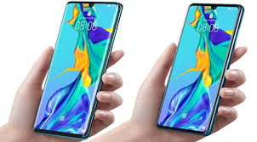
জোড়ায় কাজ
একটি আধুনিক মাদারবোর্ডে অন্যান্য যন্ত্রাংশের সাথে
যা যা থাকে সেগুলো উল্লেখ কর

Slide 14
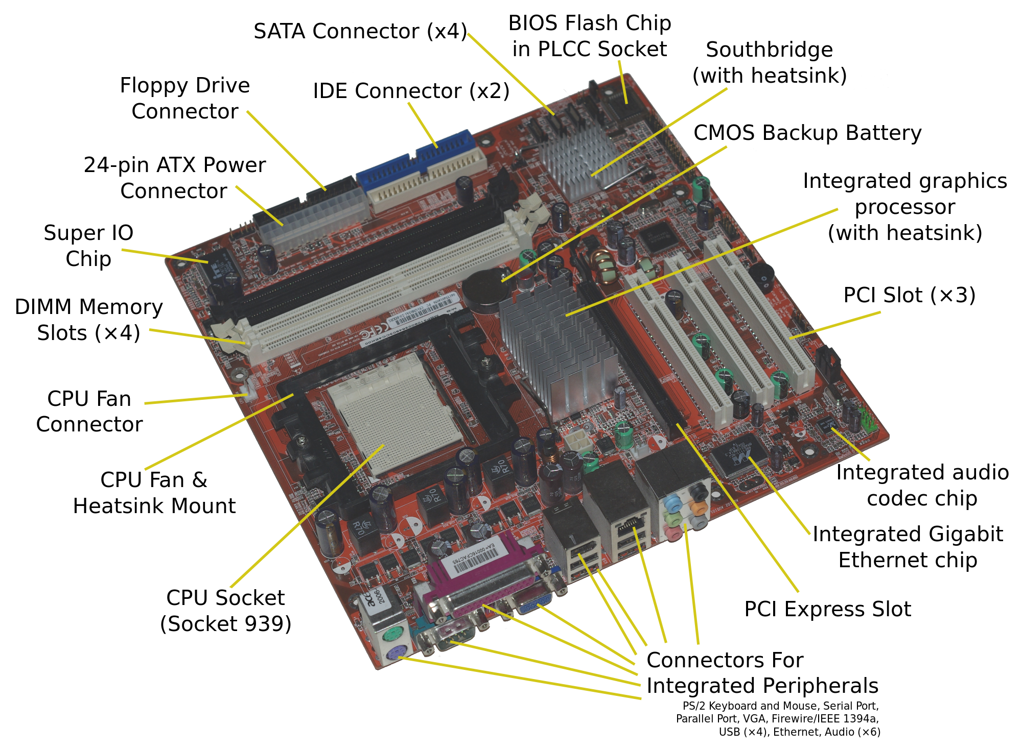

Slide 15
দলীয় কাজ
একটি পুরনো নষ্ট কম্পিউটার মাদারবোর্ড লক্ষ কর এবং এঁকে এর বিভিন্ন অংশগুলো চিহ্নিত কর।

Slide 16
মূল্যায়ন
১। অ্যাপেল কম্পিউটারের ক্ষেত্রে মাদারবোর্ডকে কী নামে ডাকা হয়?
(ক) লজিক সার্কিট
(খ) মেইন বোর্ড
(গ) লজিক বোর্ড
(ঘ) সিস্টেম বোর্ড
২। এই স্লটটির নাম কি?
(ক) এক্সপানশন স্লট
(খ) পাওয়ার সংযোগ স্লট
(গ)মাইক্রোপ্রসেসর সকেট
(ঘ) র‌্যাম স্লট

Slide 17
মূল্যায়ন
৩। মাদারবোর্ড প্রধানত কয়টি অংশে বিভক্ত?
(ক) ২টি
(খ) ৩টি
(ক) ৪টি
(ঘ) ৫টি
4। মাদারবোর্ডের সাথে যুক্ত থাকে…
i. ভিডিও কার্ড
ii. সাউন্ড কার্ড
iii. র‌ম
নিচের কোনটি সঠিক?
(ক) i ও ii
(খ) i ও iii
(গ) ii ও iii
(ঘ) i, ii ও iii

Slide 18
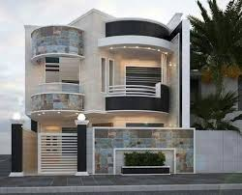
বাড়ির কাজ
মাদারবোর্ডের গুরুত্ব ও প্রয়োজনীয়তা ব্যাখ্যা কর।

Slide 19
সবাইকে ধন্যবাদ

